Slide 1
Решения для экспозиции продуктов

Slide 2
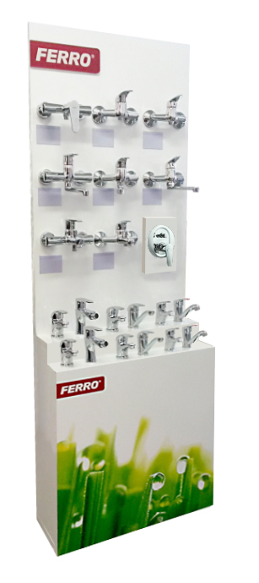
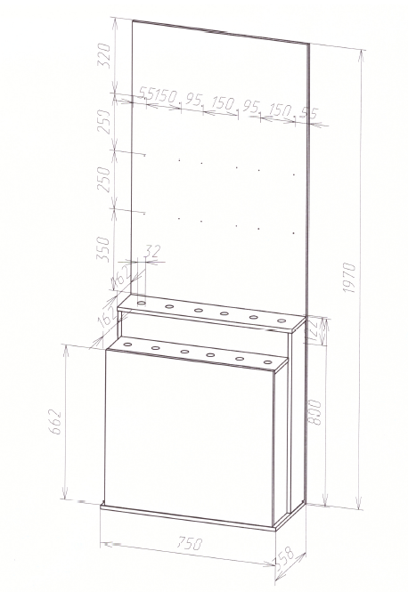
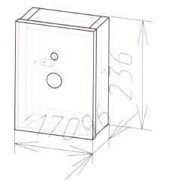
ТОРГОВОЕ ОБОРУДОВАНИЕ
КОРОБ ПОД ВСТРОЙКУ

Slide 3
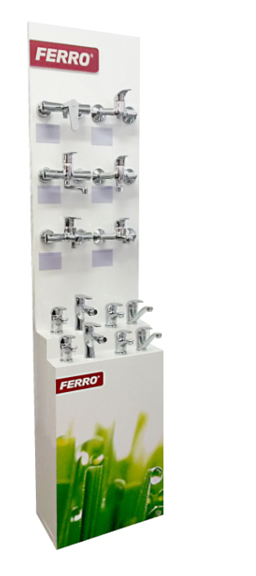
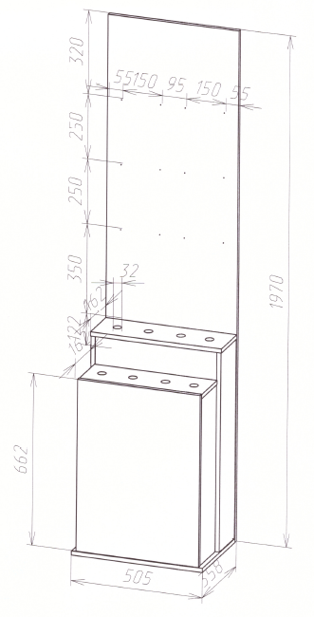
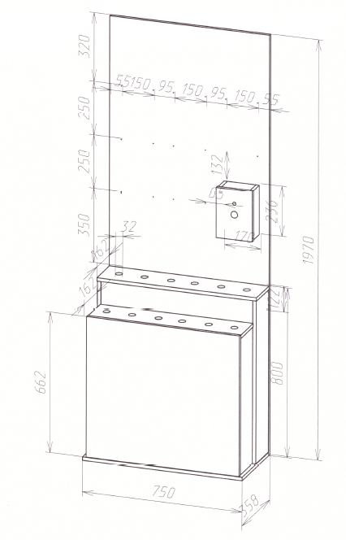
ТОРГОВОЕ ОБОРУДОВАНИЕ
3 вида стендов:
505мм узкий
750мм средний
1000мм широкий
+короб для
встроенных
смесителей

Slide 4
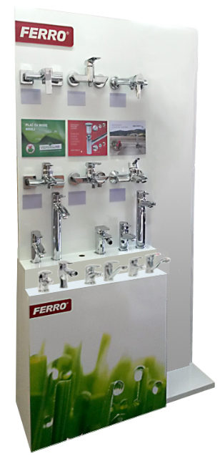
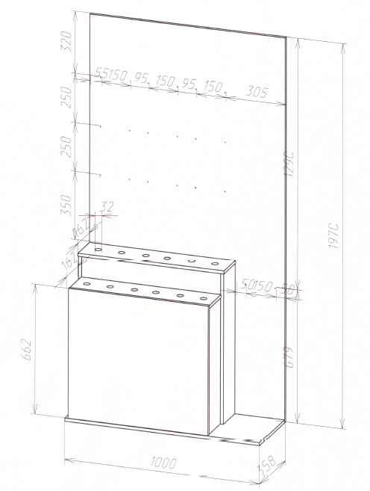
ТОРГОВОЕ ОБОРУДОВАНИЕ

